Slide 2
TECNOLOGIA E INOVAÇÃO – 1º ANO
DESAFIO DO TECLADO
PROFª ANA PAULA GUGELMIN
TECNOLOGIA E INOVAÇÃO
RITA
Notes:
https://www.gettyimages.com.br/detail/ilustra%C3%A7%C3%A3o/set-of-lanyard-with-id-card-vector-ilustra%C3%A7%C3%A3o-royalty-free/925134478?adppopup=true
Imagem: Currículo em Ação SOCIEDADE E NATUREZA & TECNOLOGIA INOVAÇÃO – caderno do estudante - 1º ano volume 1– pag.70, 2022

Slide 3
S.A. 2: COMPUTADOR UMA DESCOBERTA
HABILIDADES
Identificar e utilizar os principais componentes de diversos equipamentos e seus periféricos (teclado, mouse, pen drive, computador etc.).
Construir objetos usando materiais não estruturados, de marcenarias entre outros.
OBJETIVOS
Identificar um teclado.
Construir um teclado desplugado com materiais não estruturados.
PÁG. 72
Notes:
Currículo em Ação TECNOLOGIA INOVAÇÃO – caderno do professor- 1º ano volume 1– pag.14 e 24, 2022.
Imagem capa do material oficial do estudante. Currículo em Ação SOCIEDADE E NATUREZA & TECNOLOGIA INOVAÇÃO – caderno do estudante 1º ano volume 1, 2022.

Slide 4
O CONSERTO DO TECLADO
2.1 – O TECLADO DO COMPUTADOR DO VOVÔ CAIU, E ALGUMAS LETRAS FICARAM FORA DO LUGAR.
PARA ELE VOLTAR A FUNCIONAR, É NECESSÁRIO COLOCAR AS LETRAS QUE CAIRAM NO LUGAR CORRETO.
Notes:
Atividade: Currículo em Ação SOCIEDADE E NATUREZA & TECNOLOGIA INOVAÇÃO – caderno do estudante - 1º ano volume 1– pag.76, 2022.

Slide 5
OBSERVE O TECLADO E ORDENE AS LETRAS A SEGUIR PARA ESCREVER CORRETAMENTE A PALAVRA, ASSIM ELE VOLTARÁ A FUNCIONAR:
E
A
O
2.2 ESCREVA A PALAVRA QUE FORMOU: ____________________________
Notes:
Atividade: Currículo em Ação SOCIEDADE E NATUREZA & TECNOLOGIA INOVAÇÃO – caderno do estudante - 1º ano volume 1– pag.73, 2022.
https://pixabay.com/pt/vectors/teclado-eletr%c3%b4nico-computador-311803/
Linhas do ppt.
https://pixabay.com/pt/videos/teclado-de-computador-digitando-3188/ Link do vídeo duplicar com a minutagem de 14 para 28 seg.

Slide 6
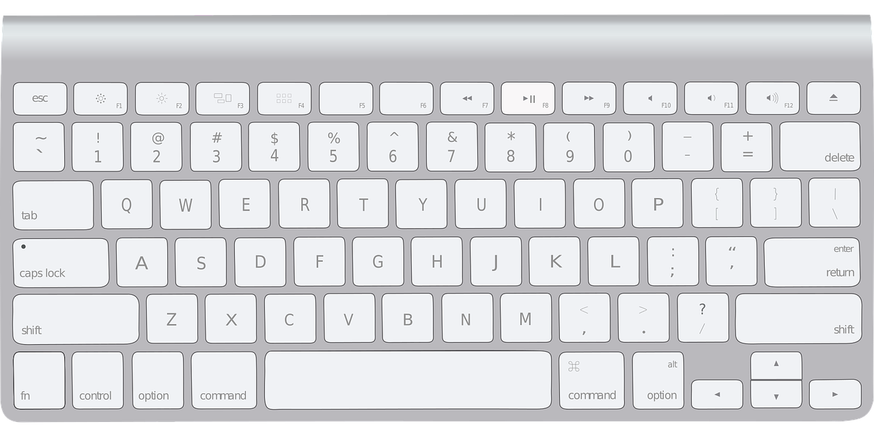
2.3 PINTE NO TECLADO A SEGUIR AS LETRAS DO SEU NOME.
Notes:
Atividade: Currículo em Ação SOCIEDADE E NATUREZA & TECNOLOGIA INOVAÇÃO – caderno do estudante - 1º ano volume 1– pag.73, 2022.
https://pixabay.com/pt/vectors/teclado-digitando-computador-1409743/

Slide 7
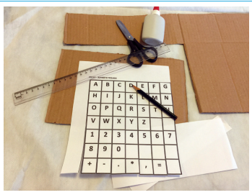
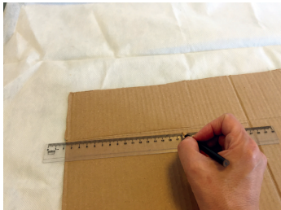
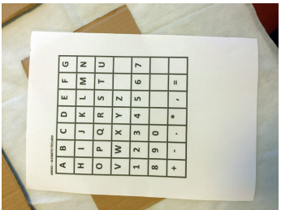
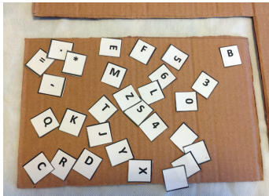
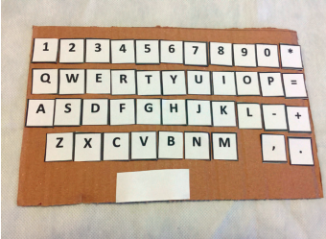
FAÇA E TRANSFORME!
ACOMPANHE O PASSO A PASSO PARA CONSTRUIR UM TECLADO:
1
2
3
4
5
6
Notes:
Currículo em Ação SOCIEDADE E NATUREZA & TECNOLOGIA INOVAÇÃO – caderno do estudante - 1º ano volume 1– pag.75, 2022.
tabela do ppt.

Slide 8
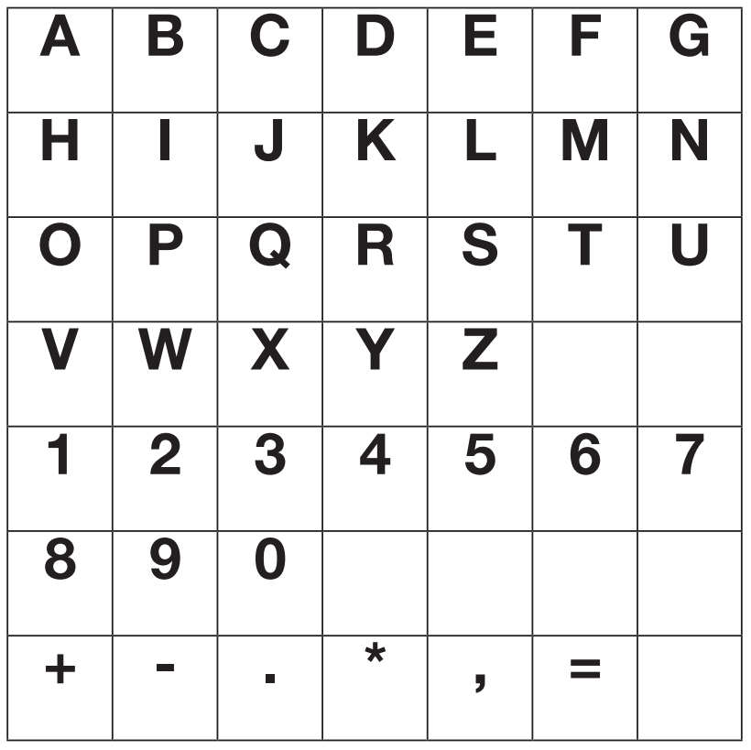
ANEXO
Notes:
Anexo :Currículo em Ação SOCIEDADE E NATUREZA & TECNOLOGIA INOVAÇÃO – caderno do estudante - 1º ano volume 1– pag.93, 2022.

Slide 9
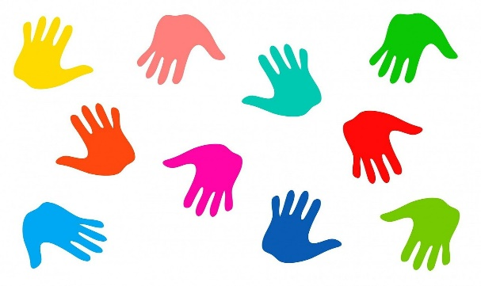
MURAL DA PRÔ ANA
MATERIAIS
NECESSÁRIOS:
PAPELÃO
TESOURA SEM PONTA
COLA
SULFITE
MÃO NA MASSA:
CONSTRUA O TECLADO COM A TURMA.
COMPARTILHE CONOSCO:
@ANAPGUGELMIN
@JOELSONVIEIRALIMA
#EUNOCMSP
Notes:
https://pixabay.com/pt/illustrations/post-it-lista-nota-pin-papel-2631962/
https://www.gettyimages.com.br/detail/ilustra%C3%A7%C3%A3o/emoji-feeling-faces-vector-communication-chat-ilustra%C3%A7%C3%A3o-royalty-free/1335373726?adppopup=true
https://www.gettyimages.com.br/detail/ilustra%C3%A7%C3%A3o/sticky-notes-ilustra%C3%A7%C3%A3o-royalty-free/489114918?adppopup=true
https://www.gettyimages.com.br/detail/ilustra%C3%A7%C3%A3o/colored-sheets-of-note-papers-set-collection-ilustra%C3%A7%C3%A3o-royalty-free/1299755958?adppopup=true
Mãos Impressões De - Imagens grátis no Pixabay - Imagem Currículo em Ação SOCIEDADE E NATUREZA & TECNOLOGIA INOVAÇÃO – caderno do estudante - 1º ano volume 1– pag.67, 2022.

